Slide 1
每周报告11.17
1.课题进展——后期研发计划制定、协助研发
2.安全教育——参与小组安全教育活动
3.大组活动——竞选3D服务小组成员，参与组织活动

Slide 2
1.课题进展——后期研发计划制定
第一代
实现基本的控制功能
第二代
模块化设计，保障调试便捷性
第三代
集成化设计，提高系统稳定性
专利申请
专利申请文本撰写
体细胞检测仪PCB设计
用于控制微流控芯片及其外设器件
整理了近期科研工作，制定后期研究计划。
当前所处研发阶段
时间：2023.11.17

Slide 3
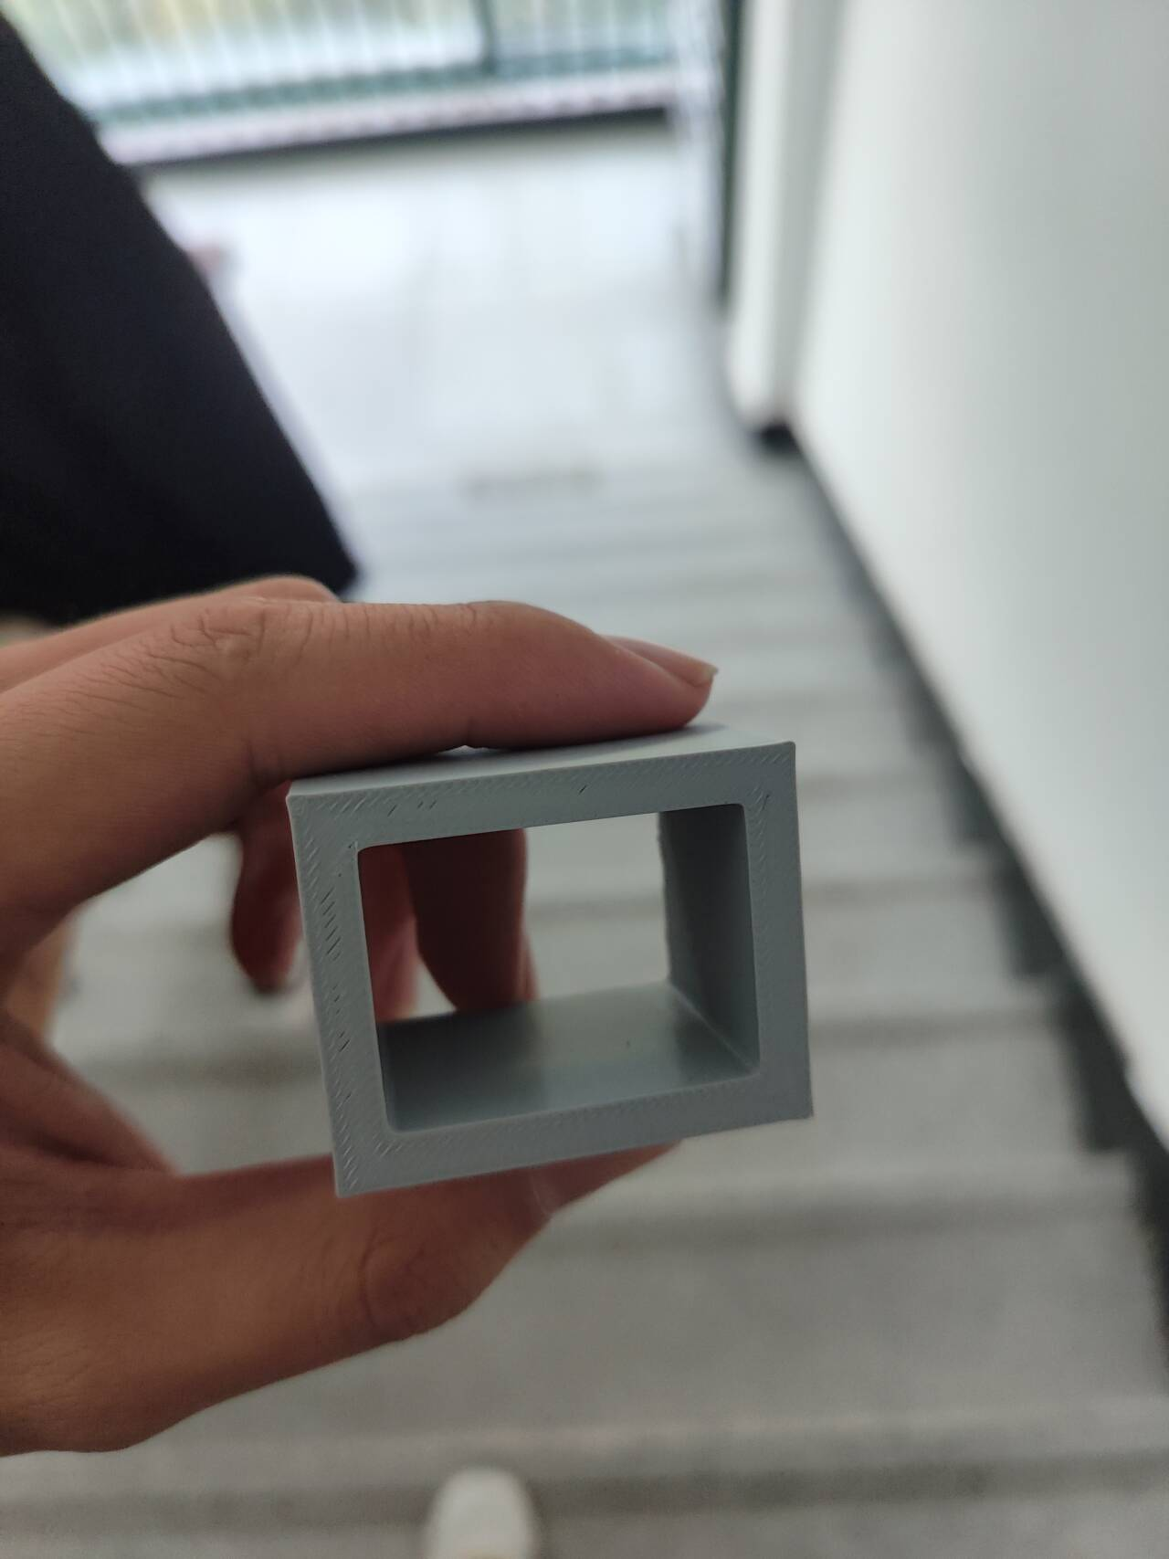
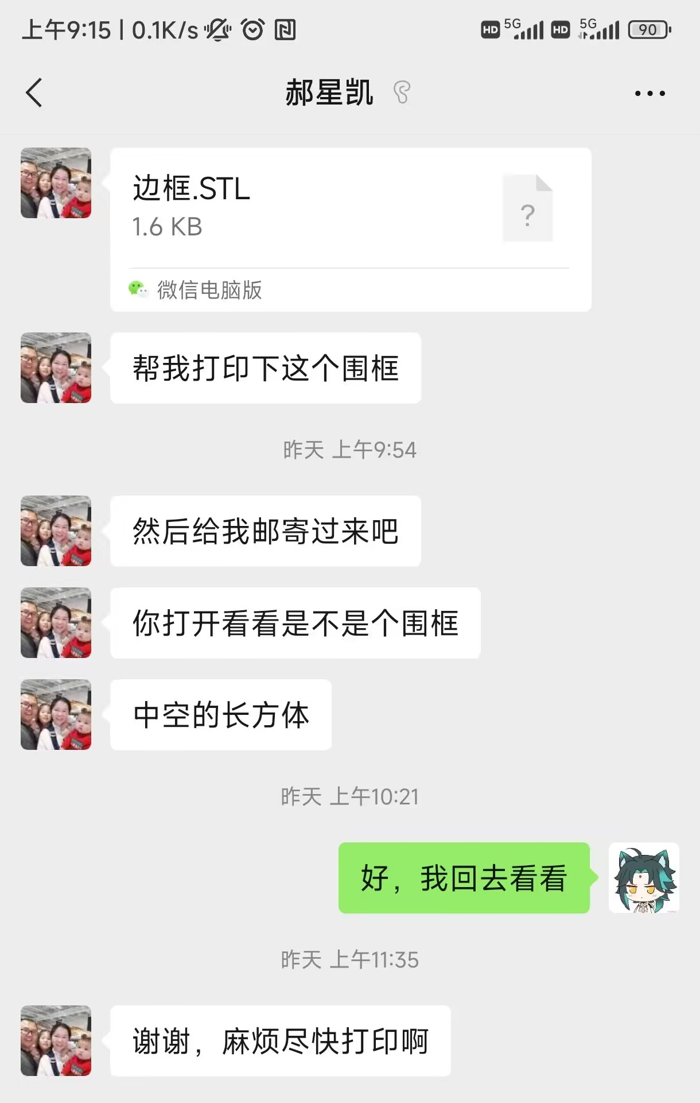
1.课题进展——协助师兄进行的研发工作
协助师兄开展科研工作，主要是帮忙打印模型。

Slide 4
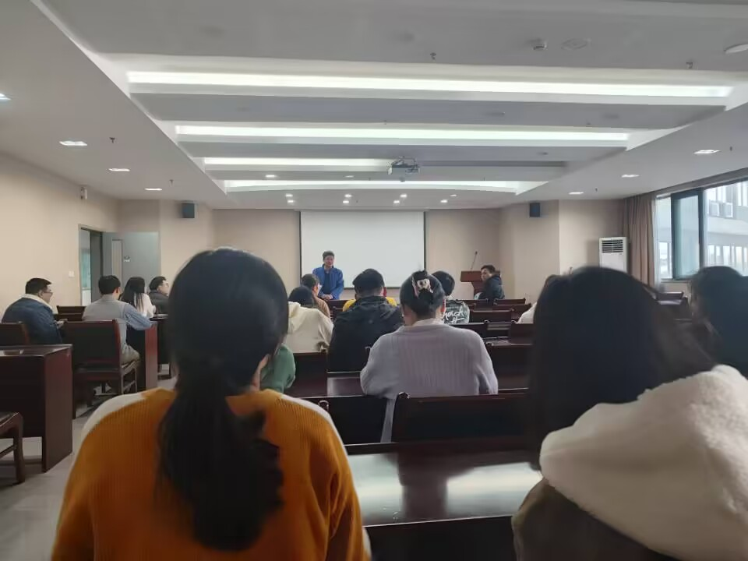
2.安全教育——参与小组安全教育活动
参与生物传感器小组的安全教育活动，主体实验室使用的安全规范。

Slide 5
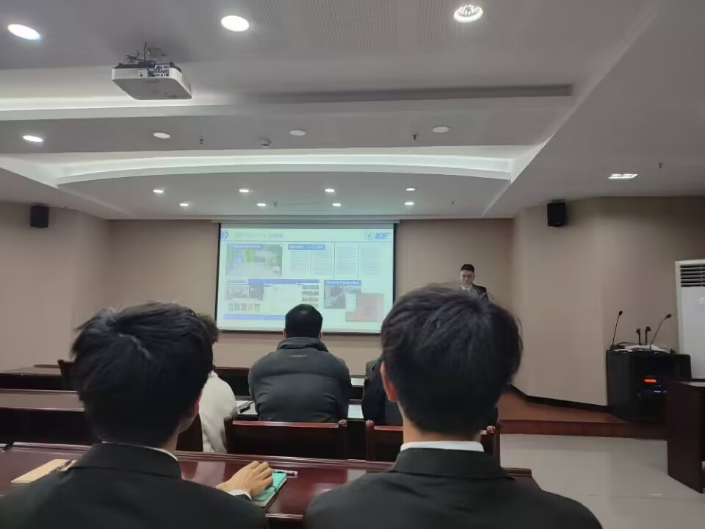
3.大组活动——竞选3D服务小组成员
参与3D服务小组竞选活动，现担任23级会务工作学生负责人。

Slide 6
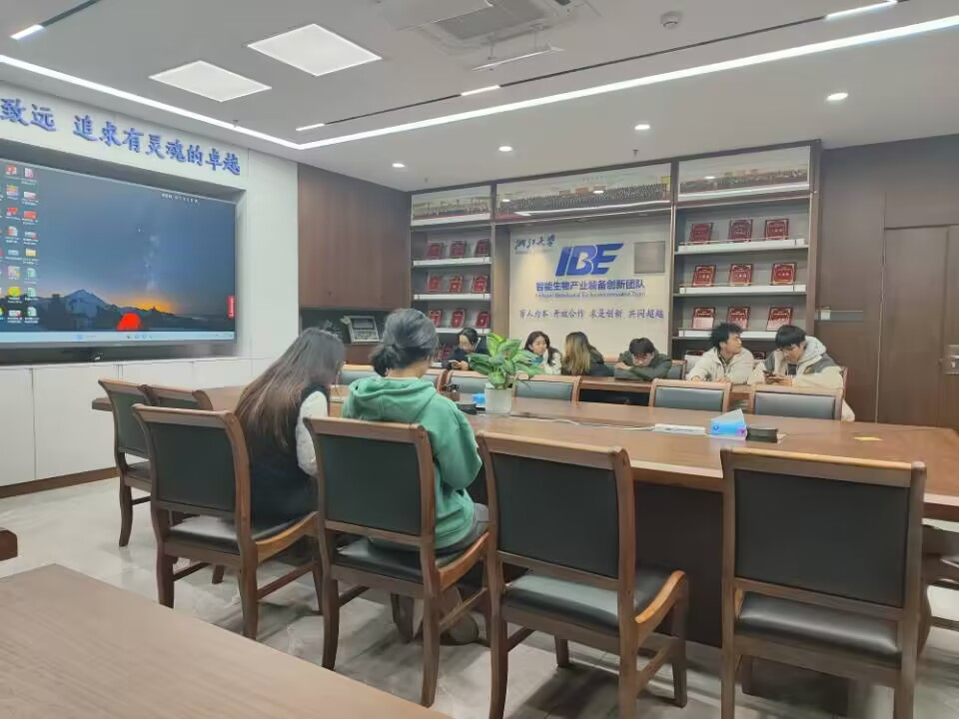
3.大组活动——参与小组组织活动
参与学院新年晚会节目策划和表演工作。

